Slide 1



组会汇报14
车辆边缘计算网络中能谱效率最优化：考虑双向车道传输增益与定价机制的鲁棒功率控制与计算资源分配方案
魏建帅
2023年05月22日

Slide 2

均值方差的形式
本地计算
效用函数的定义
TDMA技术的劣势
贝恩斯坦近似的合理性
边缘计算
因为这个要是都是正数的时候会是的原有的可行域变小（这样也行，因为你的定义域还有，只是解不一定是最优解，而是近似解）；但是如果其中有项是负数的话，这个取值范围就很难说了，用了二范数小于一范数以后，这个时候那个负数项的功率可以再变得大一些来满足相应的不等式，但是这个时候显然是扩大了相应的取值范围的。除非保证这个负数项的值是固定的，那么就只会缩减其他用户的传输功率，这样的近似解可行域才受认可
RSU 的接入服务是由运营商[22]提供的，所以
本地计算成本远低于 V2R通信
引入最优价格C，退化为谱效最大化问题，进化为能效最大化问题
正交信道，可能加入选择问题，弱化干扰问题

Slide 3

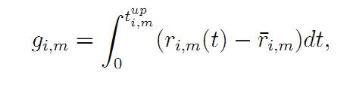
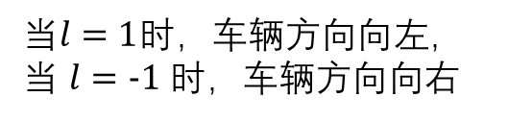

车道索引与传输增益
$$lε\left\{−1,1\right\}$$
当$l=1$时，车辆方向向左，当 $l=−1$ 时，车辆方向向右
上行链路传输的平均速率
（1） 当 TV 驶向 RSU 时，任务车辆与路边的 RSU 之间的距离会变小
（2） 当 TV 驶离 RSU 时，任务车辆与路边的 RSU 之间的距离会变大
传输增益定义为瞬时速率传输的数据
量与以平均速率传输的数据量之差

Slide 4
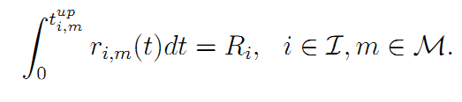
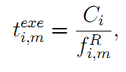

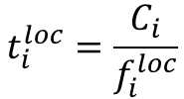


边缘计算
本地计算
本地计算时延
$$t_{i}^{loc}=\frac{C_{i}}{f_{i}^{loc}}$$
传输时延
本地计算能耗
$$E_{i,loc}=C_{i}{\left(f_{i}^{loc}\right)}^{2}γ_{loc}$$
计算时延
本地计算与卸载能耗
$$E_{i}=E_{i,m}+E_{i,loc}$$
边缘能耗

Slide 5


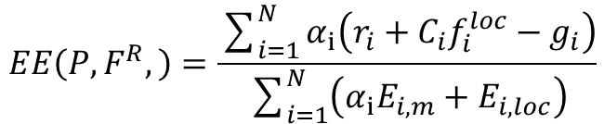


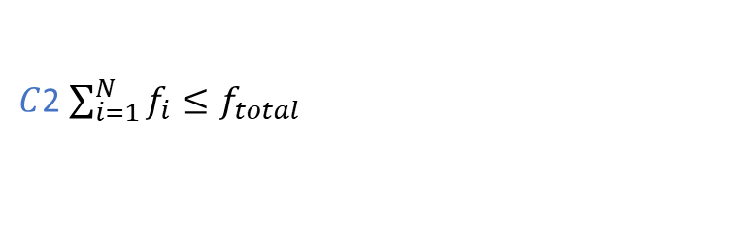

优化问题
$α_{ⅈ}$ $=0$
表示车辆只进行本地计算
$$α_{ⅈ}=1$$
表示车辆需要边缘帮助卸载计算
$$EE\left(P,F^{R},\right)=\frac{\sum_{i=1}^{N}{α_{ⅈ}\left(r_{i}+C_{i}f_{i}^{loc}−g_{ⅈ}\right)}}{\sum_{i=1}^{N}{\left(α_{ⅈ}E_{i,m}+E_{i,loc}\right)}}$$
$C$2 $\sum_{i=1}^{N}{f_{i}}≤f_{total}$
$C$2 $t_{i}^{loc}+α_{ⅈ}t_{i}^{exe}≤$ $t_{i}^{max}$
$C$3 $\sum_{i=1}^{N}{f_{i}}≤f_{total}$
$C$4 $0≤p≤p_{max}$
$C5$ $α_{ⅈ}=\left\{0,1\right\}$

Slide 7
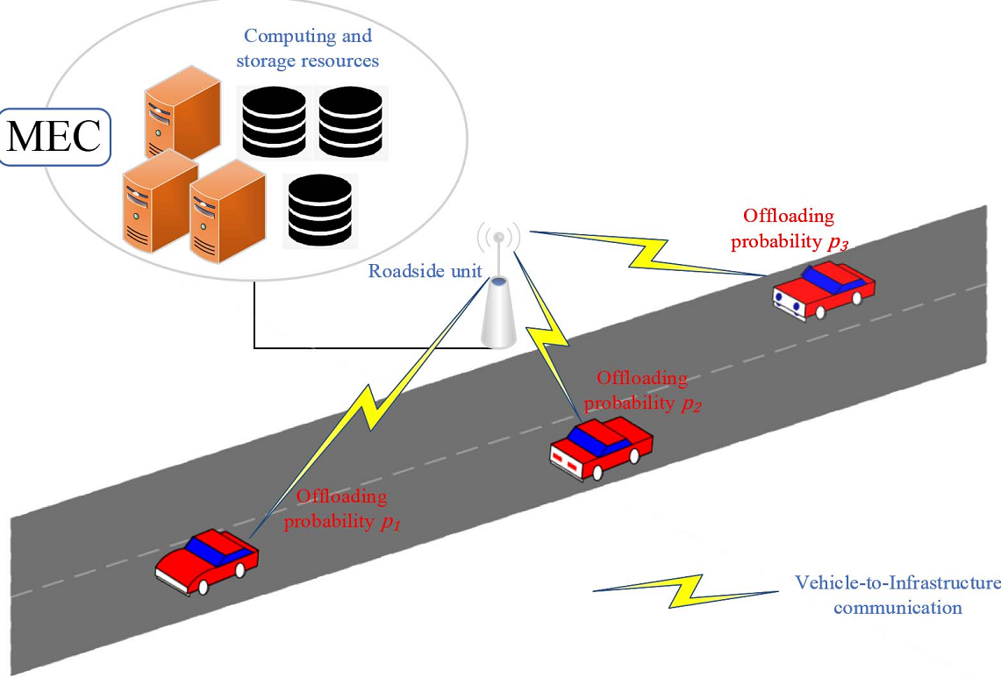
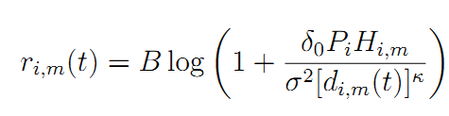
Tvi 到 RSUm
传输时延
计算时延
能耗

Slide 8
不惜能耗成本代价最大化传输量与处理量
不可避免地存在一个最优值C星使得系统能效最大化

Slide 9
SIMULATION RESULTS

Slide 10
谢谢观看
敬请批评指正

